Slide 1

¿Cómo generar un
bibliografía comentada
que sirva a mi diseño?
La idea de insumo.
Profesor Marcelo Astorga.

Slide 2
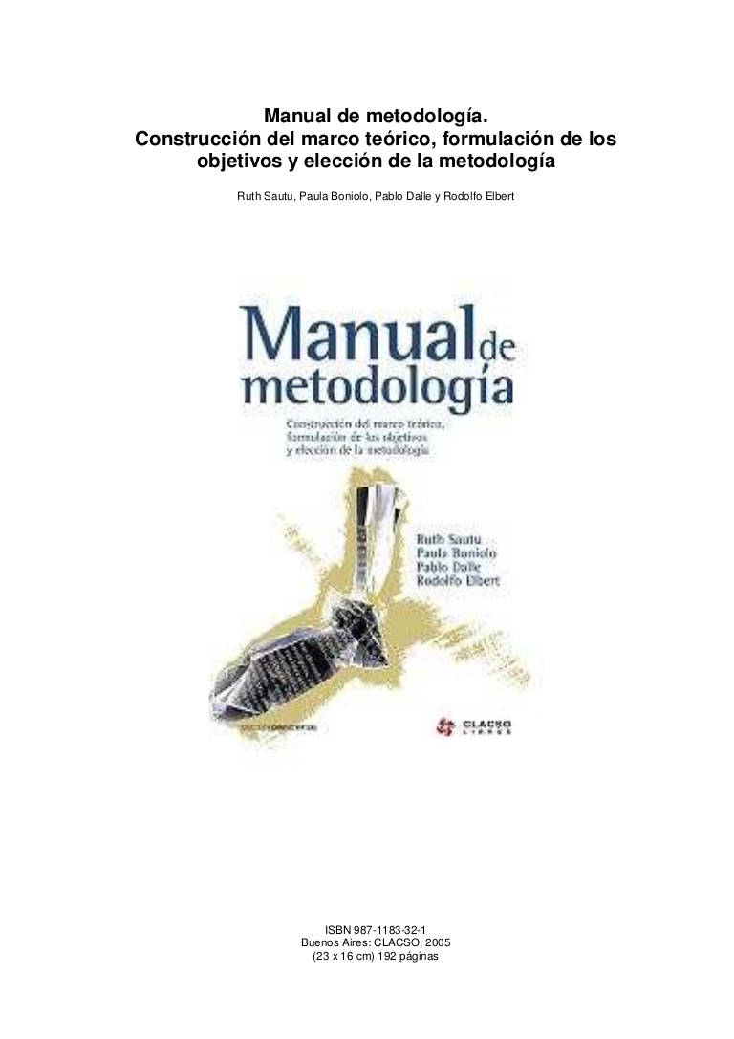
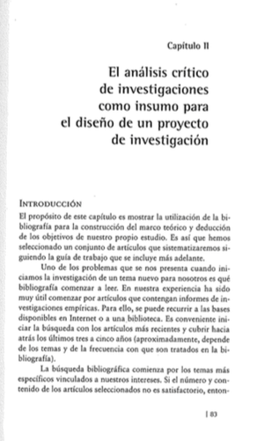
CLACSO, 2005.
https://www.fceia.unr.edu.ar/geii/maestria/2014/DraSanjurjo/8mas/Ruth%20Sautu,%20Manual%20de%20metodologia.pdf

Slide 3
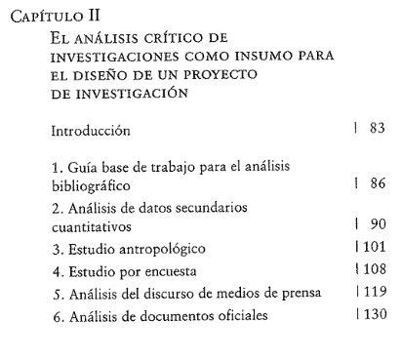
Ruth Sautu.
Manual de Metodología.
Qué leer:
Se recomienda informes que contengan Investigaciones empíricas.
Iniciar la búsqueda con artículos más
recientes.
Si el contenido no es satisfactorio, procedemos por aproximación: clase de proceso, evento, población, cercanos o vinculados a nuestro tema de interés. Idem: autor o enfoque teórico.
Paginas 40 a 66
en archivo PDF

Slide 4

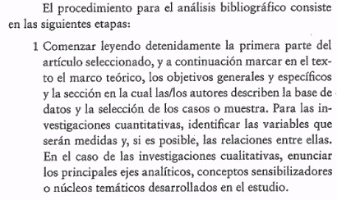
Ver ….2,3,4,5,6, 7,8, 9.

Slide 5

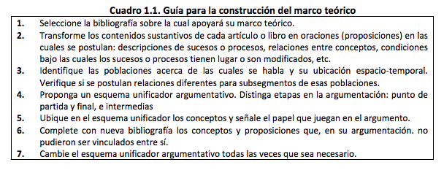
Sautu nos recuerda otro de sus libros.
En la revisión de la bibliografía especializada también debe realizarse un pequeño resumen de la metodología que los autores utilizaron. A esta altura no interesan los aspectos puntuales del procedimiento sino que es necesario consignar: i. la metodología y el método que se dice han utilizado; ii. Los supuestos con los cuales se justifica la elección del método (no siempre se consignan); iii. las fuentes de datos o los instrumentos de recolección; iv. La delimitación espacio‐temporal del estudio. Anotar en la ficha si los autores brindan detalles de procedimiento.

Slide 6
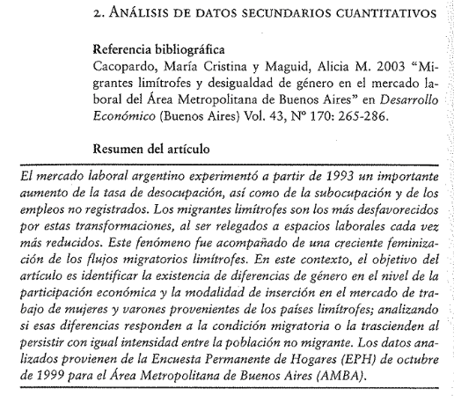
Distintos
Tipos de fuentes…

Slide 7
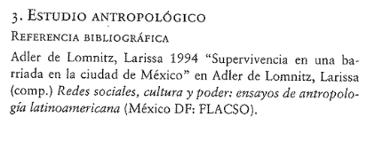
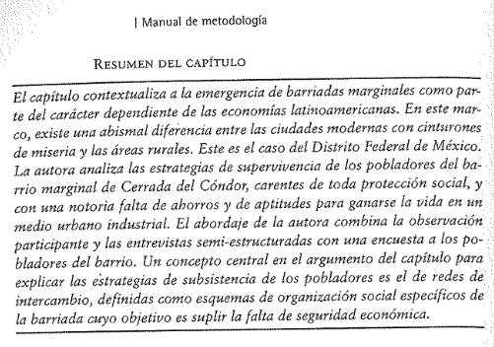
Distintos
Tipos de fuentes…
Cada proyecto
particular
tendrá
Su Investigación
Empírica
relevante. Una vez
ubicado mediante el
Mapeo
lo convertimos
en insumo.
Idem 4, 5 y 6

